Slide 1



4LK mediaporras

Slide 2
Minun mediani
Millaisia sovelluksia käytän?
Mistä haen tietoa?
Mistä luen tai katson uutisia?
Mitä kaikkea ylipäätään teen netissä?

Slide 3
MEDIAVISa
Tunnista, mikä mediasisältö tai ilmiö on kyseessä? Visassa on 10 kysymystä.
- Valitkaa itsellenne pari ja kirjoittakaa ylös paperille. Käydään vastaukset lopuksi yhdessä läpi ja pohditaan, mistä päättelitte vastauksen.

Slide 4
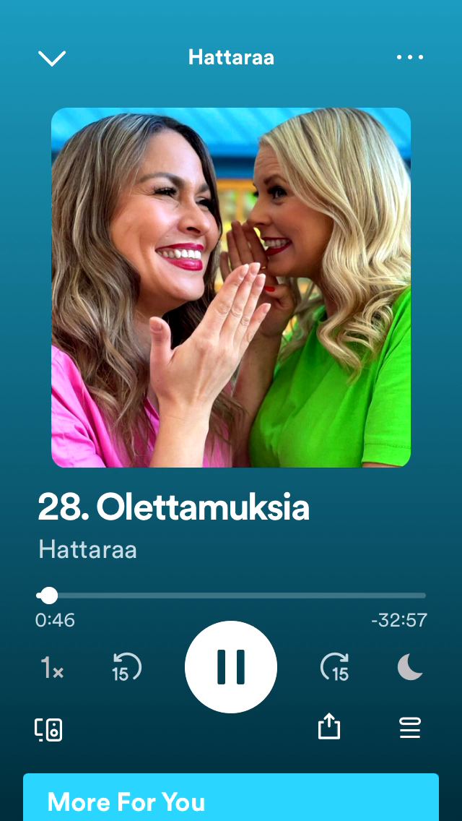

Slide 6
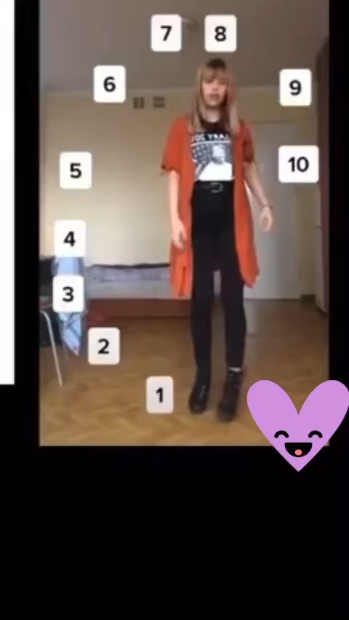

Slide 7
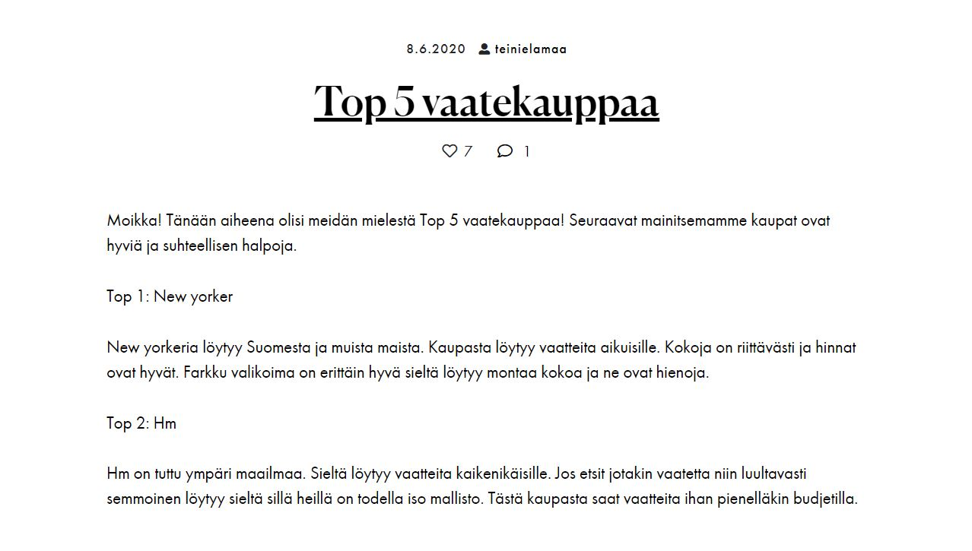

Slide 8
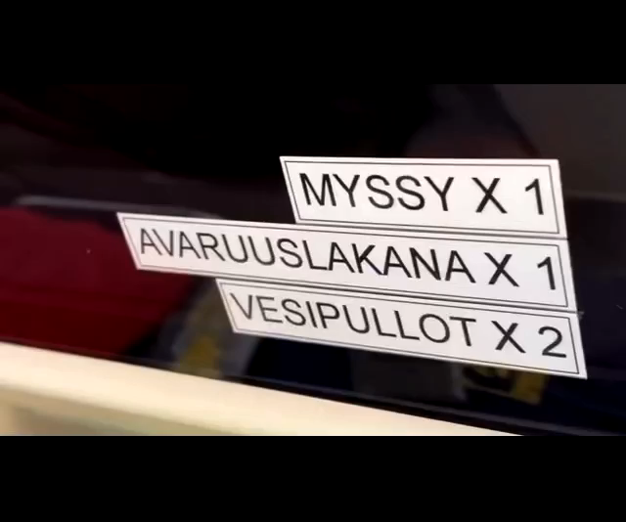

Slide 9
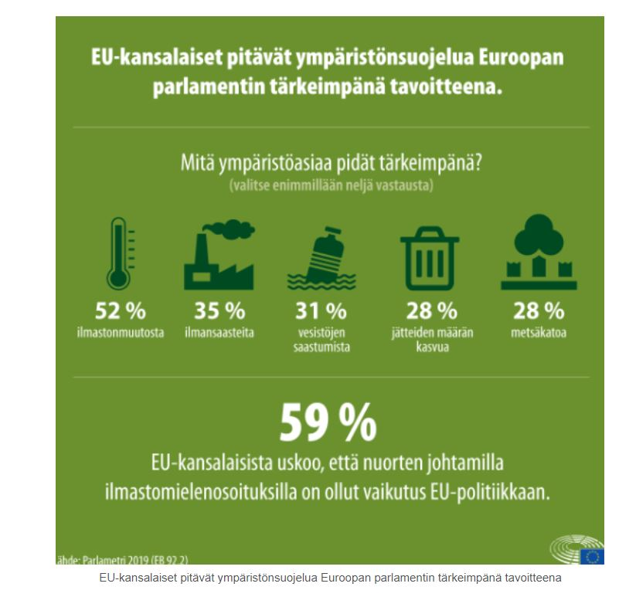

Slide 10
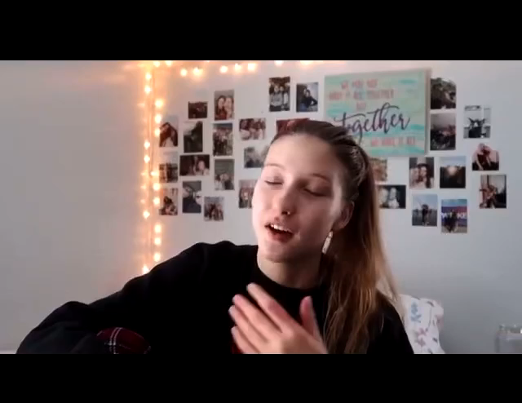

Slide 11
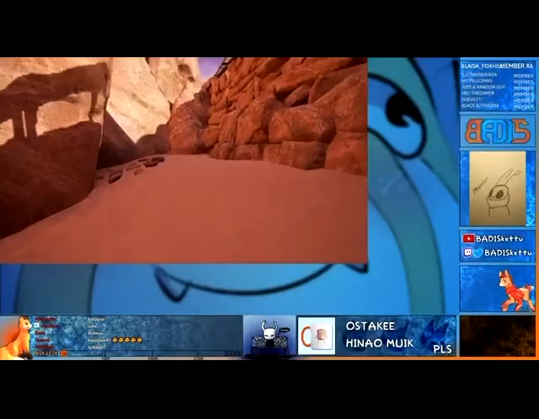

Slide 12


Slide 13
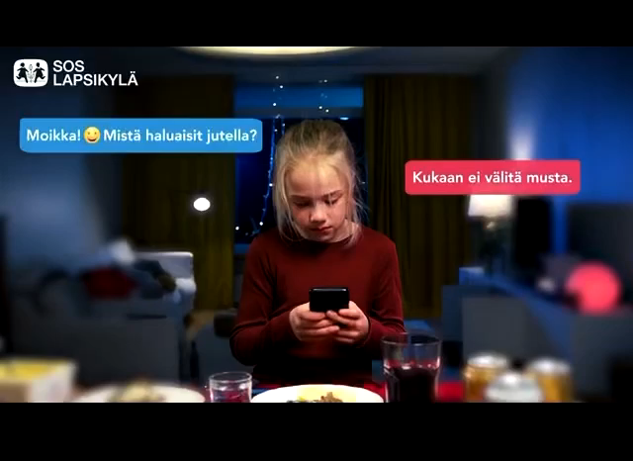

Slide 14
VIDEO - Todellisuus vs. some
Video: https://www.youtube.com/watch?v=0EFHbruKEmw
- mitä ajatuksia video herätti?
- onko joskus iskenyt kateus toisten sometekemisistä?
- käytätkö itse filttereitä kuvissa?

Slide 15
Miten tunnistaa valeprofiili?
Ei profiilikuvaa tai profiilikuvana maisema/piirroshahmo/julkkis tai muu
Ei paljon kavereita/verkostoja tai kaverit epämääräisiä tilejä
Profiili on luotu äskettäin
Profiililla on postauksia, mutta ei juurikaan tykkäyksiä/kommentteja
Jos käänteisellä kuvahaulla (( https://images.google.com/ )) ei tule tuloksia, tai kuva on varastettu jostain kuvapankista tai toisen ihmisen profiilista
(Käyttäjä välttelee puhelimessa puhumista tai kasvokkain tapaamista. MUISTA: ÄLÄ TAPAA TUNTEMATONTA NETTITUTTUA ILMAN HUOLTAJIEN LUPAA. TAPAAMISIIN EI KOSKAAN YKSIN JA SOVI NE AINA JULKISELLE PAIKALLE JONKA TUNNET ENTUUDESTAAN).

Slide 16
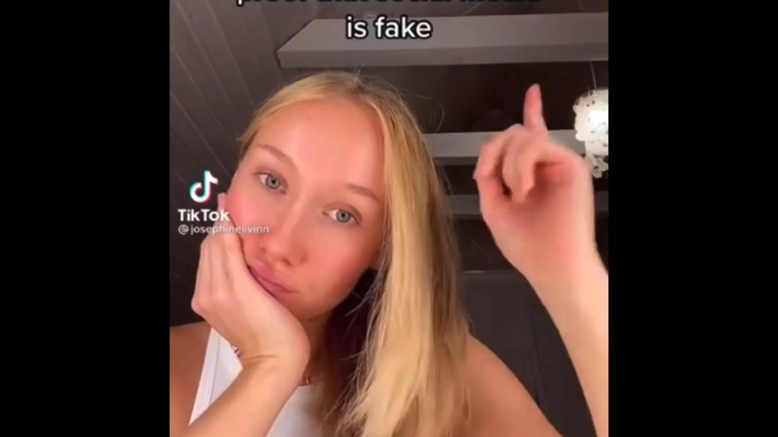
Todellisuus vs some

Slide 17
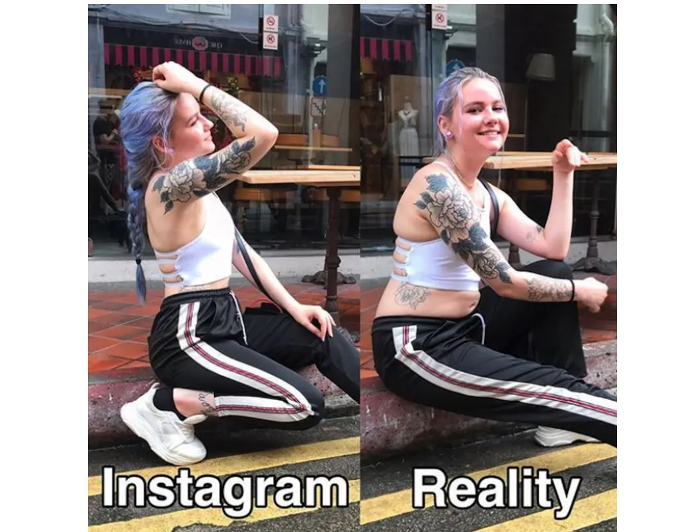
TEHTÄVÄ
Ottakaa parin kanssa kahden (2) kuvan kuvasarja teemalla
TODELLISUUS VS. SOME
Ensimmäisessä kuvassa se miltä asiat saadaan näyttämään somessa ja toisessa kuvassa se, mikä todellisuus kuvan takana on. Saa käyttää luovuutta ja filttereitä tai lavastaa tilanteita.
Lopuksi katsotaan tuotokset ja analysoidaan ne yhdessä. Aikaa kuvien ottamiseen on noin 20 minuuttia.
Pitäkää hauskaa! ☺
Kuva: Sara Puhto Lähde: https://www.insider.com/a-woman-posts-instagram-vs-reality-pictures-2020-1#sara-puhto-23-posts-instagram-versus-reality-photos-of-herself-on-her-social-media-1

Slide 18
Lähteet ja mediavisan oikeat vastaukset:
Dia 4: Hattaraa podcast, jakso 28: olettamuksia, Spotify.
Dia 5: Suur Keuruun lehtiartikkeli 15.10.2021
Dia 6: TikTok (haaste), aninaofficial
Dia 7: Lily.fi blogi Teinielämää, 23.6.2020 https://www.lily.fi/blogit/teinielamaa/top-5-vaatekauppaa/
Dia 8, Helsingin sanomat/Lasten uutiset 29.10.2021 https://www.youtube.com/watch?v=Z9KmZ2LqG5E
Dia 9: Eurobarometrin kyselytutkimus 29.11.2019 https://www.europarl.europa.eu/news/fi/press-room/20191129IPR67710/eu-kansalaiset-ilmastonmuutos-euroopan-parlamentin-ykkosprioriteetti
Dia 10: vlogi/AURORA ANGELA 16.12.2019, YouTube https://www.youtube.com/watch?v=qhmswGuVQPw
Dia 11: Peli streami/BADISkettu 13.3.2020, YouTube https://www.youtube.com/watch?v=LxekpDNSeAg
Dia 12: Nuorten Jukola 2021, Valkeakoski, urheiluselostus https://www.youtube.com/watch?v=OmwMY8rB6s0
Dia 13: Apuu-chatin mainos, Sos Lapsikylä, 8.11.2021 https://www.youtube.com/watch?v=NI0MuacZQYs

